Slide 1
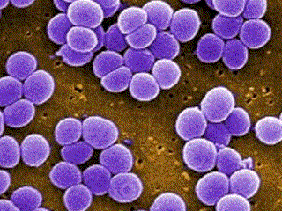
ESTAFILOCOCOS
Notes:
www.educa2.madrid.org/web/educamadrid/principal/files/6046b373-a0b6-4737-8f6b-4553dfefcd53/16.- Estafilococos.pdf
http://es.slideshare.net/nanotoka/staphylococcus-12146117
http://www.higiene.edu.uy/cefa/2008/Staphylococcus.pdf
http://es.scribd.com/doc/18666932/9-Staphylococcus

Slide 2
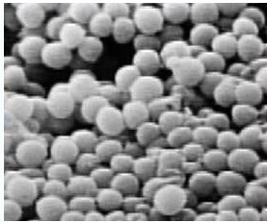
Staphylococcus epidermidis
(coagulasa negativa o estafilococo albus)

Slide 3
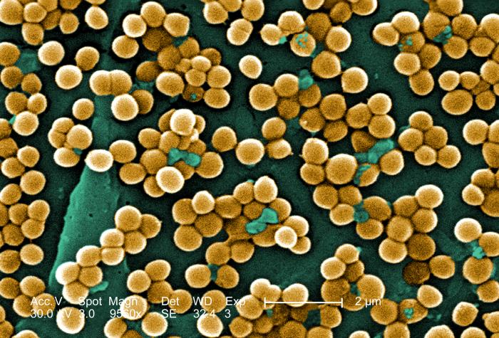
Staphylococcus aureus
(coagulasa positivo o estafilococo dorado)
Notes:
No combinar bioquimica inmune

Slide 4
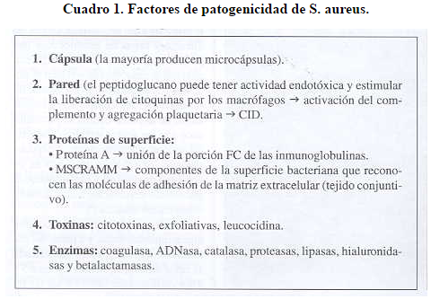

Slide 5
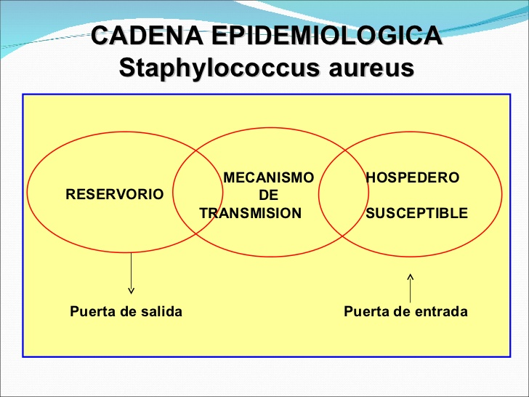

Slide 6
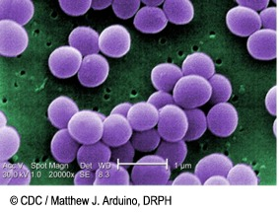
MORFOLOGIA BACTERINA
FORMA:
Esférica o redonda (coco)
AGRUPACION:
Racimos de uvas o en pares
DIMENCIONES:
Aprox. 0.5 a 1µ de diámetro
GRAM
+ (INICIO-MESETA)
- (DECLINE-MUERTE)
CAPSULA:
Solo algunas cepas mucoides de S.aureus,
Notes:
Ac. Teicoico proteina A no va se pone en otro lado

Slide 7
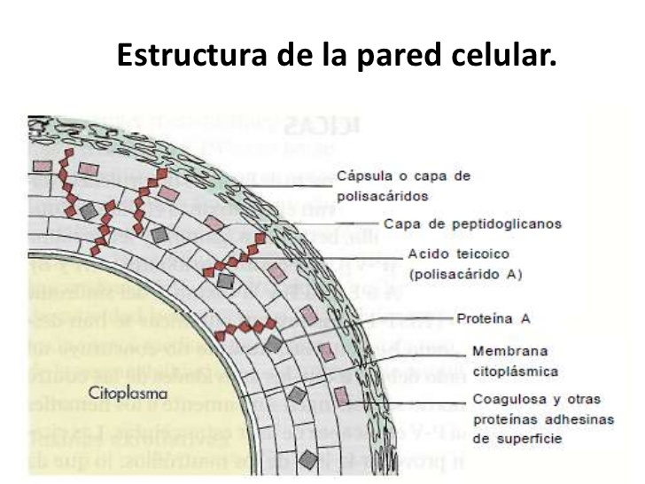
ÁCIDOS TEICOICOS:
Median en la unión de los estafilococos a las superficies mucosas a través de su unión especifica a la fibronectina
S. aureus → A.T. de Ribitol + polisacarido A
S. epidermidis → A.T. Glicerol + polisacarido B

Slide 8
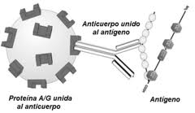
PROTEINA A:
se encuentra en la superficie de los staphylococcus coagulasa-positiva.
Esta se encuentra unida a la capa de peptidoglicano .

Slide 9
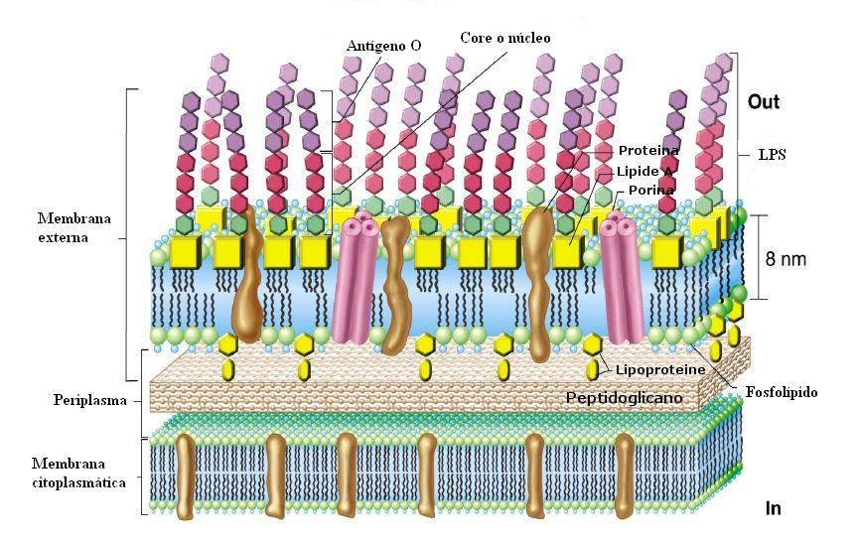
COAGULASAS Y OTRAS ADHESINAS:
Proteína se une al fibrinógeno y lo convierte en fibrina insoluble, lo que hace que los estafilococos se agreguen o formen grupos.

Slide 10
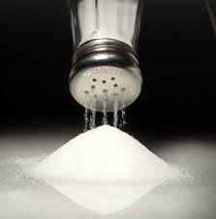
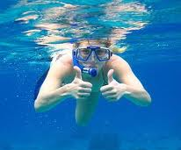

CARACTERISTICAS BIOQUIMICAS
Requieren concentraciones altas de sal (NaCl); de al menos 10% de cloruro de sodio para su crecimiento
-halofila
Aerobio-Anaerobio facultativo
Su temperatura optima: 37°C, rango: 2° a 55° y a 62° muere en una hora .
Notes:
de que vive sus alimentos…… fuente → http://www.educa2.madrid.org/web/educamadrid/principal/files/6046b373-a0b6-4737-8f6b-4553dfefcd53/16.-%20Estafilococos.pdf

Slide 11
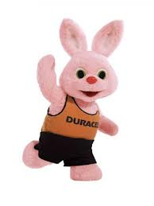
Obtienen energía exclusivamente por fermentación de azúcares
Las enzimas desdobladoras de peróxidos (la catalasa), le permite desarrollarse en presencia de oxígeno y utilizar la cadena respiratoria como fuente de energía.
En anaerobiosis es capaz de utilizar fermentativamente la glucosa y el manitol

